Slide 1

LLM PER SO ESPERIMENTO 1.0 (Risultati Es4)
Tesi di laurea magistrale in Software Security
Andrea Esposito, M63001650
(24/04/2026)

Slide 2
Esempio di risultato (dynamic_failure):
student | exercise | commit_analyzed | failurte_category | compile_success | test_success | stdout | stderr | test_feedback | program_output | static_warnings | llm_output_correct | llm_output_diagnosis | llm_code_correct | llm_code_diagnosis | judge_output_correct + judge_Output_Motivation | judge_code_correct + judge_Code_Motivation
alicecapolongo | registro_distribuito | 0c3494ca64b2e53122c91c375678febe38154278 | dynamic_failure | true | false | fail |  | Esercizio registro distribuito. L'esercizio non è ancora stato svolto correttamente.L'esecuzione non e corretta: Il registro riceve un messaggio BIND incoerente rispetto a quello inviato dal server 2. Non tutti i server ricevono il messaggio di terminazione EXIT atteso | Client: Avvio...\nClient: Invio messaggio QUERY (id_server=2)(CONTINUA)… |  | NO | The trace shows mismatched server IDs in the interactions. Clients query for server 2 and receive responses for server 2 with queue ID 360506, but the server logs show server 1 processing service messages with the same queue ID. This indicates a protocol violation where the server handling does not match the client requests. Additionally, the registry sends an EXIT message to \"server 0, \" which is not defined, suggesting another inconsistency. These mismatches in actor/request identity and protocol coherence invalidate the output. | NO | The defect lies in FILE: server.c, function server, at line 12 where msgget(ftok(\".\", 'e'), IPC_CREAT | 0644) is used to create the server's private message queue. The ftok key is hardcoded, causing both servers to create queues with the same identifier (360506). This results in both servers sharing the same queue, violating the protocol that requires each server to have a unique queue. Consequently, clients' messages to server 2 are processed by server 1, causing the observed mismatched server IDs in the runtime output. This is a protocol-matching defect. | YES, The diagnosis aligns with the ground truth by identifying mismatches in protocol coherence and termination messages, which are consistent with the described failures of incoherent BIND messages and incomplete EXIT message delivery. The detailed explanation enriches the generic ground truth without introducing unrelated issues. | YES, The diagnosis correctly identifies the defect in server.c at line 12, where the use of ftok(\".\", 'e') results in both servers sharing the same message queue due to identical keys. This matches the observed failure and is supported by the diff, which shows the solution using IPC_PRIVATE to ensure unique queues. The diagnosis is specific, consistent with the diff, and does not introduce unrelated issues.

Slide 3
Esempio dynamic_failure
Il difetto si trova in FILE: server.c, funzione server, alla riga 12, dove viene utilizzato msgget(ftok(".", 'e'), IPC_CREAT | 0644) per creare la coda di messaggi privata del server. La chiave ftok è hardcoded, causando la creazione da parte di entrambi i server di code con lo stesso identificatore (360506). Di conseguenza, entrambi i server condividono la stessa coda, violando il protocollo che richiede a ciascun server di avere una coda unica. I messaggi dei client destinati al server 2 vengono quindi elaborati dal server 1, causando gli ID dei server non corrispondenti osservati nell'output di runtime. Si tratta di un difetto di corrispondenza del protocollo.
Codice studente:
Codice soluzione:

Slide 4
Esempio di risultato (static_failure):
student | exercise | commit_analyzed | failurte_category | compile_success | test_success | stdout | stderr | test_feedback | program_output | static_warnings | llm_output_correct | llm_output_diagnosis | llm_code_correct | llm_code_diagnosis | judge_output_correct + judge_Output_Motivation | judge_code_correct + judge_Code_Motivation
CryptoGionni | load_balancing | 81811c9d569306bc39ae671ff28f1478b0f449e0 | static_failure | true | false | fail |  | Esercizio load balancing. L'esercizio non è ancora stato svolto correttamente. Anche se il programma esegue, sono stati riscontrati i seguenti difetti all'interno del codice (main.c) | Client 276010: invio messaggio numero 0\nClient 276010: invio messaggio numero 1(CONTINUA)… | { "file": "procedure.c", "line": 107, "message": "L'ultimo parametro di msgsnd() deve essere 0. Nota che non è richiesto IPC_NOWAIT per effettuare la send asincrona." } | NO | The output shows mismatched counts and incomplete pairing between the Balancer and the Servers. Each Client sends 6 messages (12 total), and the Balancer forwards all 12 messages to the Servers. However, the Servers only log 4 messages each (12 total), which is inconsistent with the expected round-robin distribution of 12 messages across 3 Servers. Additionally, the message numbers logged by the Servers do not align with the Balancer's forwarding sequence, making the routing unverifiable. This violates the protocol's pairing and completion requirements. | NO | FILE: procedure.c, function Balancer, line 85: The msgsnd(...) call uses the IPC_NOWAIT flag, which can cause message loss if the target server queue is full. This violates the synchronization policy, as the load balancer should ensure reliable delivery of messages to servers. A blocking send or a retry mechanism is required to guarantee message delivery under normal execution. | NO, The ground truth states that the visible execution/output is correct, while the diagnosis claims mismatched counts, incomplete pairing, and unverifiable routing, which are invented problems. This contradicts the ground truth and introduces a different category of failure. | YES, The diagnosis correctly identifies the use of the IPC_NOWAIT flag in the msgsnd() call, which is explicitly mentioned in the ground truth warning for procedure.c:107. Both the diagnosis and the ground truth warning address the same defect mechanism: the inappropriate use of IPC_NOWAIT in msgsnd(). The diagnosis also provides additional context about the synchronization policy, which aligns with the defect family.

Slide 5
Esempio di risultato (correct):
student | exercise | commit_analyzed | failurte_category | compile_success | test_success | stdout | stderr | test_feedback | program_output | static_warnings | llm_output_correct | llm_output_diagnosis | llm_code_correct | llm_code_diagnosis | judge_output_correct + judge_Output_Motivation | judge_code_correct + judge_Code_Motivation
emanueleascolese | load_balancing | d184162963602bccdb7285414d27d0e1d009f160 | correct | true | true | pass |  | Esercizio load balancing.Congratulazioni, l'esercizio compila ed esegue correttamente, e non è stato riscontrato nessuno degli errori frequenti nel codice | Processo figlio client in esecuzione (PID 282767)\nClient 282767: invio messaggio numero 0\(CONTINUA)… |  | NO | The output shows mismatched counts and incomplete message routing. Each client sends 6 messages (12 total), but each server only logs 4 received messages (12 total across 3 servers). This contradicts the round-robin distribution described, where each server should receive 4 messages. Additionally, the server logs do not match the balancer's routing logs, making the end-to-end message flow unverifiable. The visible counts and pairing cannot confirm correct load balancing. | YES | No concrete correctness concrete defect is visible from the provided code and runtime context. The program adheres to the explicit requirements of the exercise, including the creation of processes, message queues, and the round-robin distribution of messages by the balancer. The observed output confirms proper message exchanges, balanced distribution, and correct termination of all processes. | NO, The diagnosis claims mismatched counts, incomplete routing, and unverifiable load balancing, which contradicts the ground truth stating the output is correct. The diagnosis invents problems not supported by the ground truth. | YES, The diagnosis correctly states that no concrete correctness defect is visible, and the diff does not show any explicit correctness violation. The observed feedback confirms the program compiles and executes correctly, and the differences in the diff are superficial and do not constitute a correctness defect..

Slide 6
Statistiche esercitazione 4
Numero di studenti con almeno 1 commit: 117
Numero totale di commit git: 1245
Numero totale di modifiche agli esercizi: 1201
Numero di modifiche analizzate tramite LLM: 468

Slide 7
Statistiche per esercizio
Tabella categorie di fallimento per esercizio:
exercise | compile_failure | crash | timeout | ipc_leak | dynamic_failure | static_failure | correct
grafo_delle_dipendenze | 118 | 0 | 42 | 12 | 95 | 0 | 0
load_balancing | 107 | 0 | 6 | 8 | 50 | 7 | 68
registro_distribuito | 111 | 0 | 35 | 3 | 135 | 1 | 0
server_sincroni_multipli | 108 | 0 | 50 | 30 | 215 | 0 | 0

Slide 8
Analisi effettuate mediante LLM, esercitazione 4
Su un totale di 468 esercizi sono state condotte le seguenti analisi:
Distribuzione per failure category.
Analisi dynamic_failure:
Analisi Output LLM
Analisi Codice LLM
Analisi static_failure:
Analisi Output LLM
Analisi Codice LLM
Analisi corretti:
Analisi Output LLM
Analisi Codice LLM

Slide 9
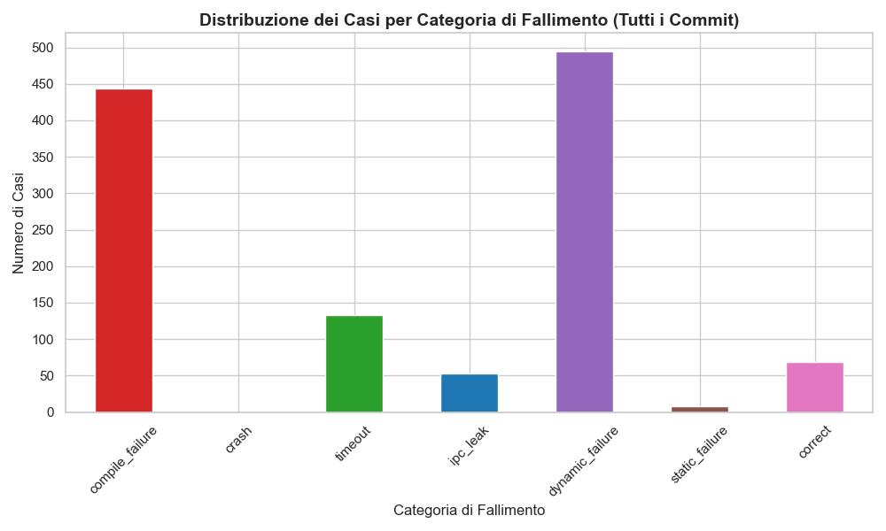
Distribuzione per failure category (tutti i commit, analizzando solo modifiche)

Slide 10
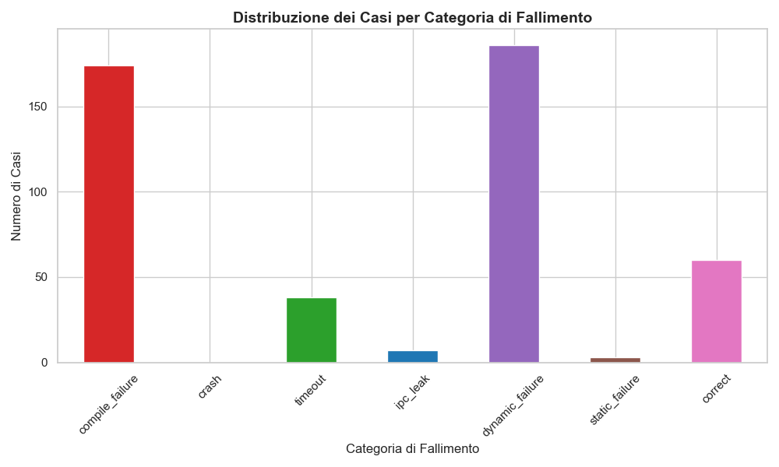
Distribuzione per failure category

Slide 11

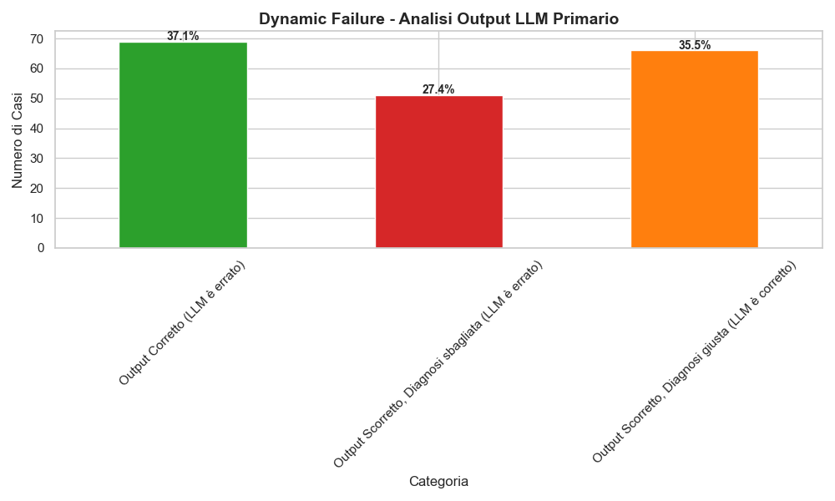
Dynamic Failure - Analisi Output LLM Primario
% LLM primario dice che output è corretto (non trova l'errore).
% LLM primario dice che è scorretto, ma diagnosi output non è corretta.
% LLM primario dice che è scorretto, e la diagnosi output è corretta.

Slide 12
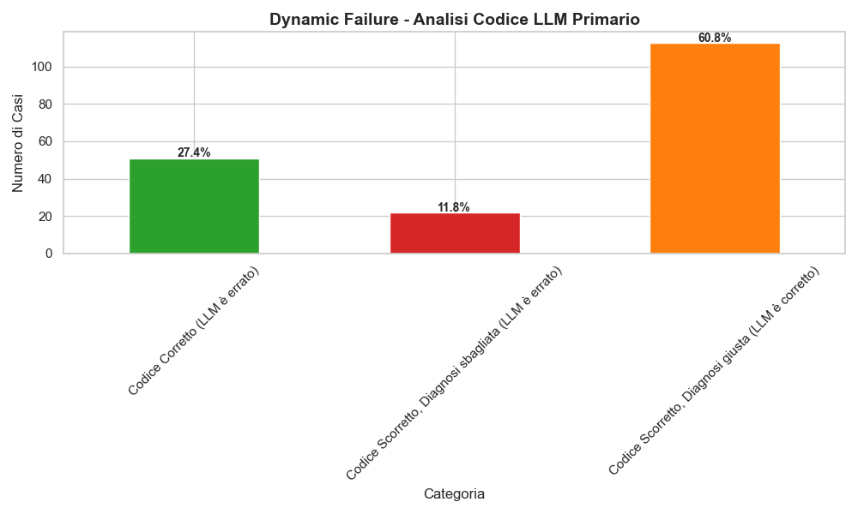
Dynamic Failure - Analisi Codice LLM Primario
% LLM primario dice di non aver trovato l'errore nel codice.
% LLM primario dice che è scorretto, ma diagnosi codice non è corretta.
% LLM primario dice che è scorretto, e la diagnosi codice è corretta.

Slide 13
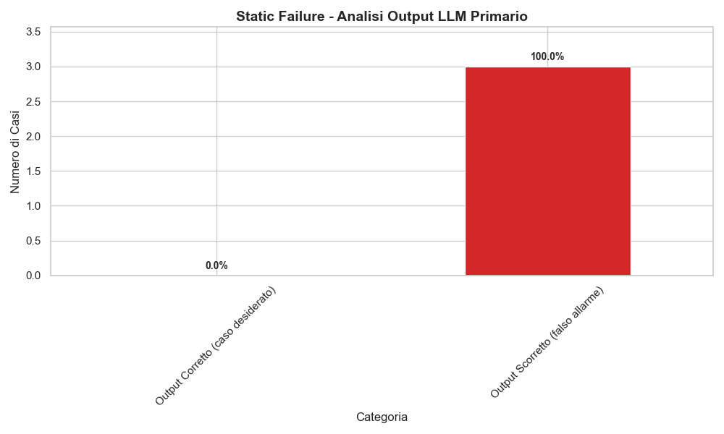
Static Failure - Analisi Output LLM Primario
% LLM primario dice che output è corretto (è ok, si trova con ground truth).
% LLM primario dice che è scorretto (diagnosi è scorretta a prescindere).

Slide 14
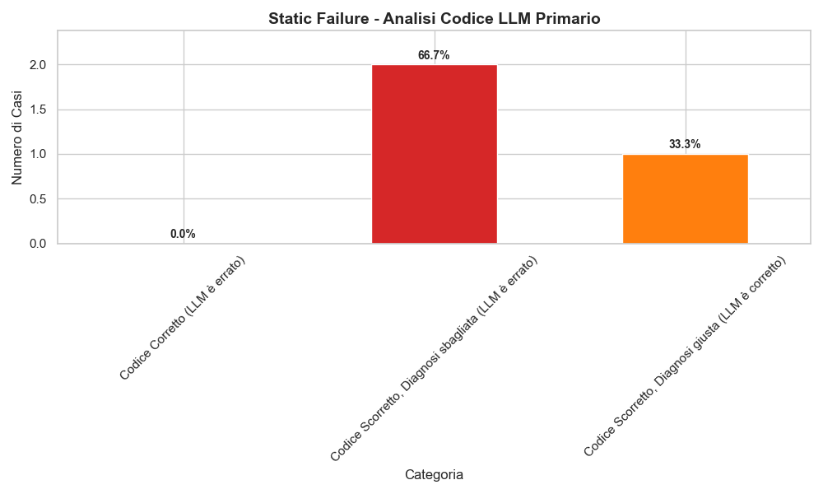
Static Failure - Analisi Codice LLM Primario
% LLM primario dice di non aver trovato l'errore nel codice.
% LLM primario dice che è scorretto, ma diagnosi codice non è corretta.
% LLM primario dice che è scorretto, e la diagnosi codice è corretta.

Slide 15
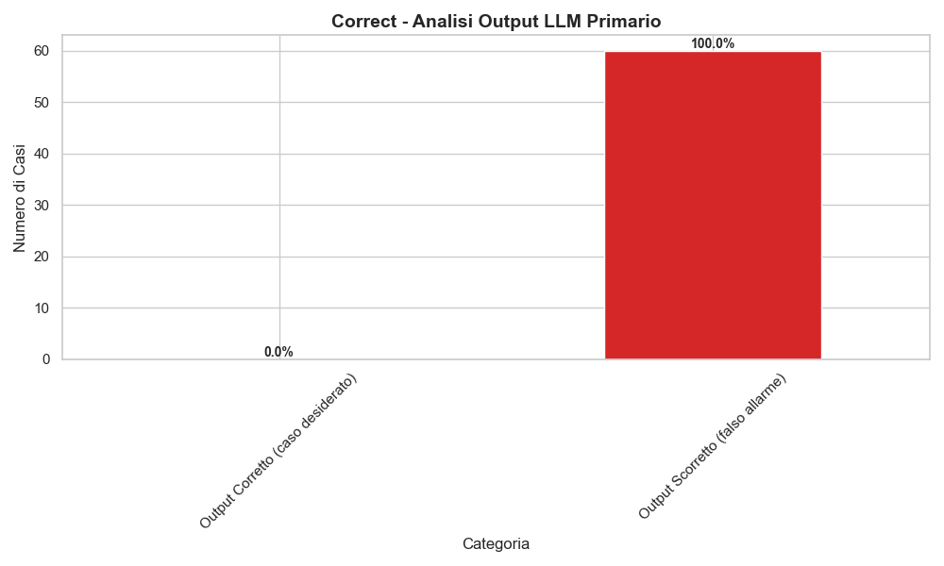
Corretti- Analisi Output LLM Primario (falsi positivi)
% LLM primario dice che output è corretto (è ok, si trova con ground truth).
% LLM primario dice che è scorretto (diagnosi è scorretta a prescindere).

Slide 16
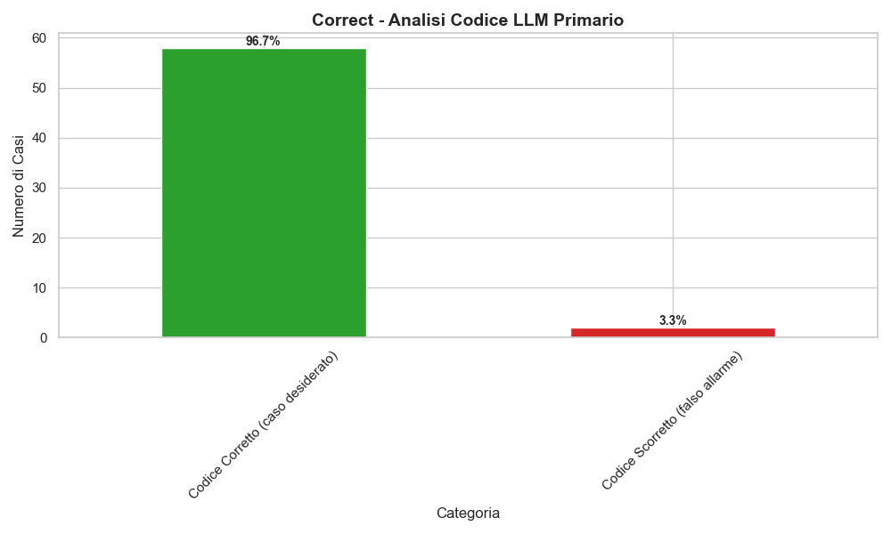
Corretti- Analisi Codice LLM Primario (falsi positivi)
% LLM primario dice che codice è corretto (è ok, si trova con ground truth).
% LLM primario dice che è scorretto (diagnosi è scorretta a prescindere).

